Slide 1
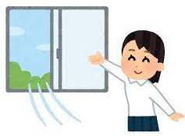
常時換気を行いましょう
２方向換気が目安です！！
窓を5cm開けて
空気の流れを

